Slide 1


Proyecto “E-Commerce familiar”
E-Commerce Familiar
Presentación Final Capstone

Slide 2

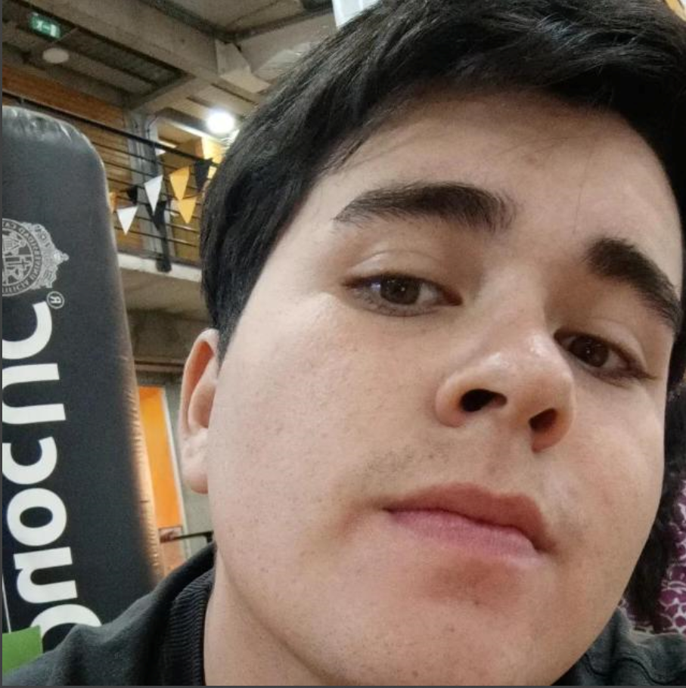

Proyecto “E-Commerce familiar”
Carlos Salinas
Jefe de Proyecto
INTEGRANTES DEL PROYECTO
Javier Alcantar
Desarrollador BackEnd
Álvaro Solano
Diseñador UI/UX

Slide 3
Proyecto “E-Commerce familiar”
01
02
03
04
05
06
Descripción del proyecto
Objetivo General y específico del proyecto
Alcances y limites
Metodología de trabajo para el desarrollo del proyecto
Cronograma para el desarrollo del proyecto
Arquitectura del software
07
Modelo de Datos

Slide 4
Proyecto “E-Commerce familiar”
Descripción del Proyecto
Problema o dolor
Problema
Las pequeñas y medianas empresas del mercado artesanal chileno enfrentan dificultades significativas:
Consumidores: Tienen problemas para encontrar productos tradicionales con disponibilidad inmediata y precios competitivos.
Artesanos: Experimentan un acceso limitado a mercados y clientes, lo que restringe su capacidad de crecimiento.
Propuesta de solución
Propuesta de solución
La solución consiste en crear una plataforma e-commerce que conecte directamente a consumidores con artesanos locales (zona norte, centro, sur). Abordando las dificultades que enfrentan ambos grupos. La plataforma no solo facilitará el acceso a productos artesanales, sino que también promueven la inclusión digital de pequeñas y medianas empresas.
Impacto Esperado
Facilitación del Acceso a Productos: Los consumidores podrán encontrar y adquirir productos artesanales de manera rápida y segura.
Empoderamiento de Artesanos: La plataforma brindará a los artesanos mayor visibilidad y acceso a un mercado más amplio, fomentando su crecimiento económico.
Promoción del Comercio Local: Se impulsará la economía local al fortalecer las pequeñas empresas y fomentar el consumo de productos auténticos y regionales.

Slide 5
Proyecto “E-Commerce familiar”
Objetivo General
Desarrollar una plataforma de comercio electrónico que facilite la inclusión digital de pequeñas y medianas empresas en Chile. La plataforma buscará ampliar el alcance de dichas empresas en el mercado digital, optimizando sus ventas y mejorando la experiencia del cliente a través de herramientas accesibles, capacitación adecuada y funcionalidades adaptadas a sus necesidades.
Objetivos Específicos
1. Diseñar una interfaz intuitiva: Permitir a los usuarios gestionar sus productos y ventas de forma sencilla y eficiente.
2. Implementar un sistema de capacitación: Ofrecer a los emprendedores las habilidades necesarias para utilizar la plataforma y mejorar su presencia digital.
3. Desarrollar estrategias de marketing digital: Ayudar a las medianas y pequeñas empresas alcanzar a un público más amplio y a incrementar sus ventas.
4. Establecer alianzas con instituciones locales: Proporcionar apoyo y recursos a las empresas que se integren a la plataforma.
5. Monitorear y evaluar el rendimiento: Ajustar estrategias y mejorar continuamente la oferta de los servicios.

Slide 6
Proyecto “E-Commerce familiar”
Alcances y limitaciones del proyecto
ALCANCES
Desarrollo de la plataforma
Capacitación de usuarios
Promoción de productos
Integración de pagos
Atención al cliente
Monitoreo y evaluación
LIMITACIONES
Recursos financieros
Acceso a tecnología
Curva de aprendizaje
Dependencia de conectividad
Competencia en el mercado
Sostenibilidad a largo plazo

Slide 7
Proyecto “E-Commerce familiar”
Metodología de trabajo para el desarrollo del proyecto
Metodología tradicional en cascada
Requerimientos:
Recopilación de necesidades de pymes y consumidores
Documentación de requisitos
Diseño del Sistema:
Creación de la arquitectura y módulos
Desarrollo de prototipos de interfaz
Implementación
Programación secuencial de módulos
Documentación y revisiones del código
Pruebas
Pruebas unitarias, de integración y de aceptación
Despliegue
Lanzamiento controlado de la plataforma
Capacitación de usuarios
Mantenimiento
Soporte técnico y resolución de problemas
Actualizaciones regulares

Slide 8
Proyecto “E-Commerce familiar”
Cronograma para el desarrollo del proyecto
Actividad | Fase 1 |  |  |  | Fase 2 |  |  |  |  |  |  |  |  |  |  |  | Fase 3
 | S 1 | S 2 | S 3 | S 4 | S 5 | S 6 | S 7 | S 8 | S 9 | S 10 | S 11 | S 12 | S 13 | S 14 | S 15 | S 16 |  | S 17 | S 18
Análisis y Planificación | X | X | X | X
Configuración Entorno de Desarrollo y Flujo |  |  |  |  | X | X | X | X
Revisión y Documentación Continua |  |  |  |  |  |  |  | X | X | X
Implementación de Mockups y Aplicaciones |  |  |  |  |  |  |  |  |  | X | X | X
Desarrollo del Backend y Base de Datos |  |  |  |  |  |  |  |  |  |  |  | X | X | X | X
Desarrollo del Frontend |  |  |  |  |  |  |  |  |  |  |  |  |  | X | X | X
Pruebas del Sistema e Implementación |  |  |  |  |  |  |  |  |  |  |  |  |  |  |  | X |  | X | X

Slide 9
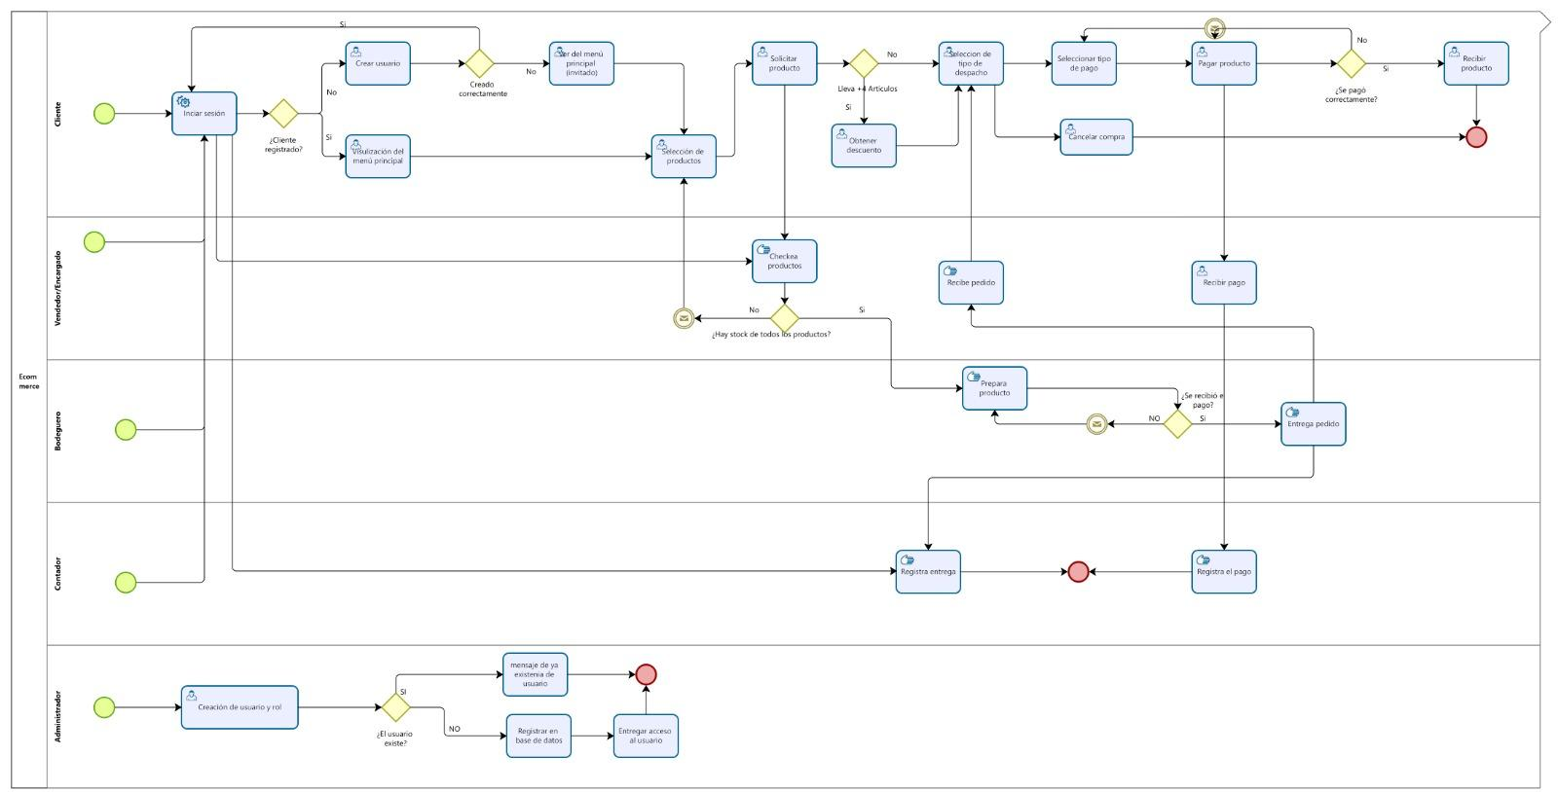
Arquitectura del software
Proyecto “E-Commerce familiar”

Slide 10
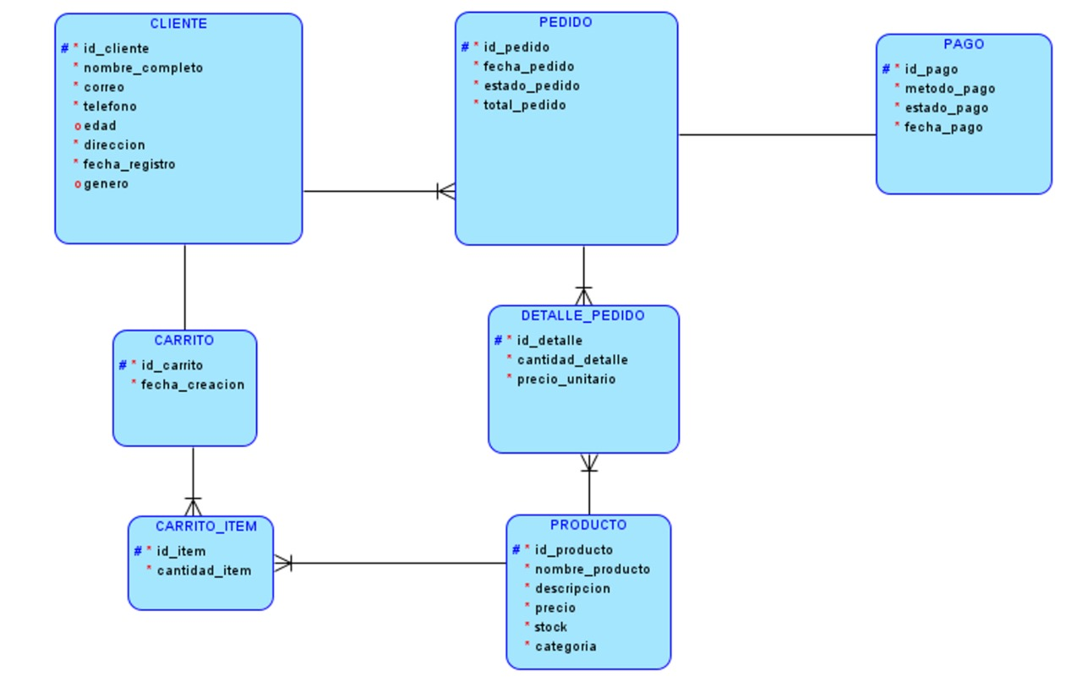
Proyecto “E-Commerce familiar”
Modelo de datos

Slide 11









Proyecto “E-Commerce familiar”
Tecnologías utilizadas
Hosting:
HostGator, para alojamiento del sitio web con una configuración estable y segura.
Base de Datos:
MySQL, como gestor de base de datos.
CMS:
WordPress, utilizado como sistema de gestión de contenido para crear y mantener el sitio web de forma eficiente.
E-commerce
WooCommerce, el plugin principal para gestionar el catálogo de productos, las órdenes y los pagos.
Dokan
para implementar un sistema de multivendedores que permite a diferentes proveedores vender en la plataforma.
Análisis de Datos:
Google Analytics
para monitorear el comportamiento de los usuarios y métricas clave del sitio.
Looker Studio
para crear reportes visuales interactivos y realizar inteligencia de negocios.
BigQuery,
para almacenar información analítica a largo plazo y ejecutar consultas avanzadas.
Minería de Datos:
Jupyter Notebook con Python, para realizar análisis detallados y minería de datos relacionados con las operaciones de e-commerce.

Slide 12
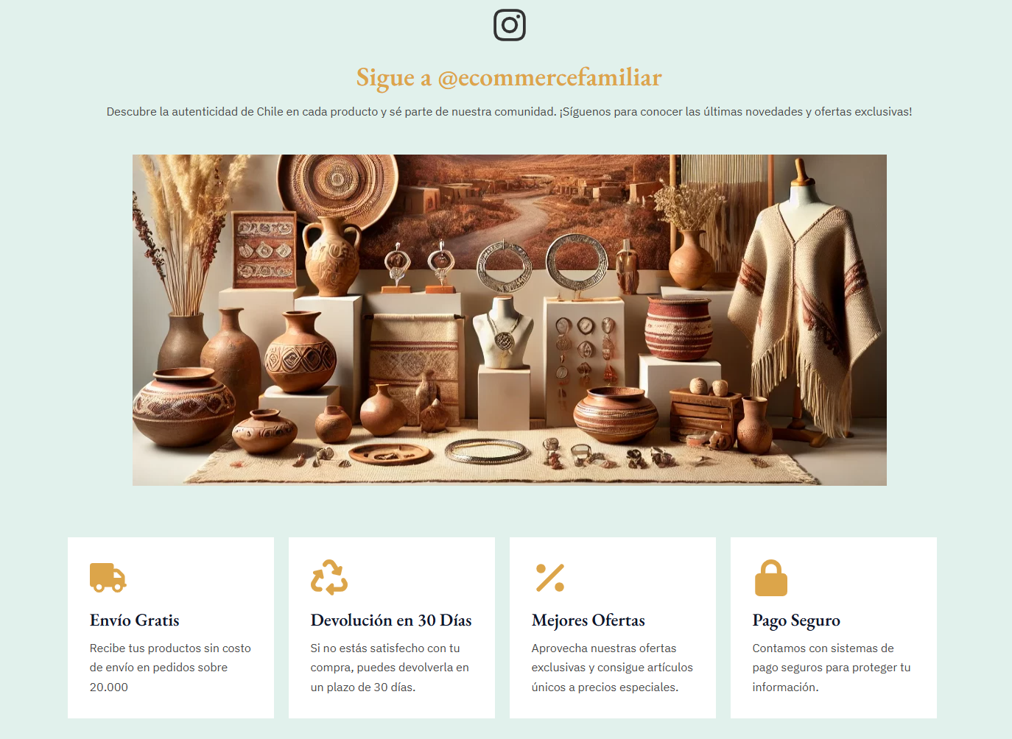
Proyecto “E-Commerce familiar”
DEMOSTRACIÓN DEL RESULTADO DEL PROYECTO
*Exposición del sistema

Slide 13
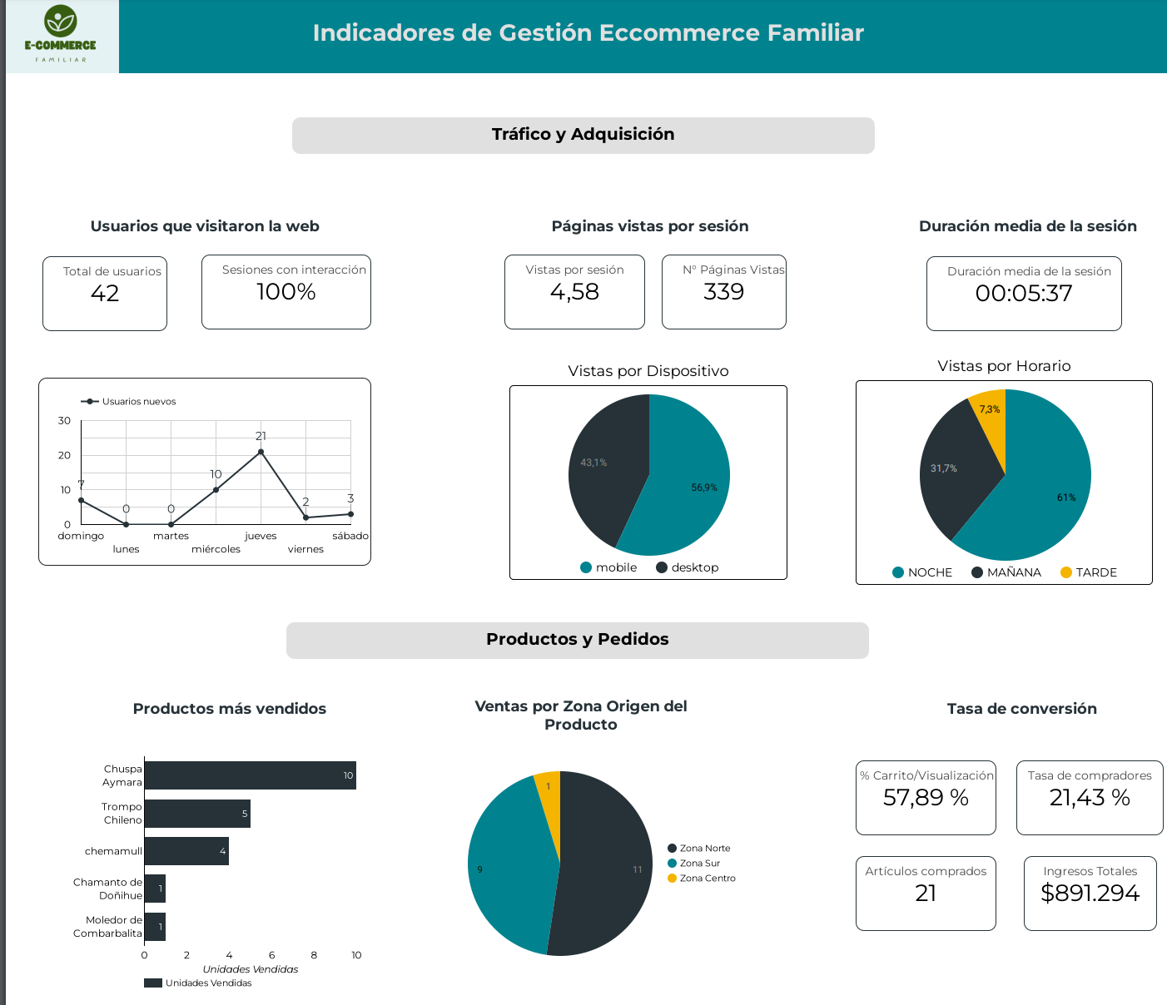
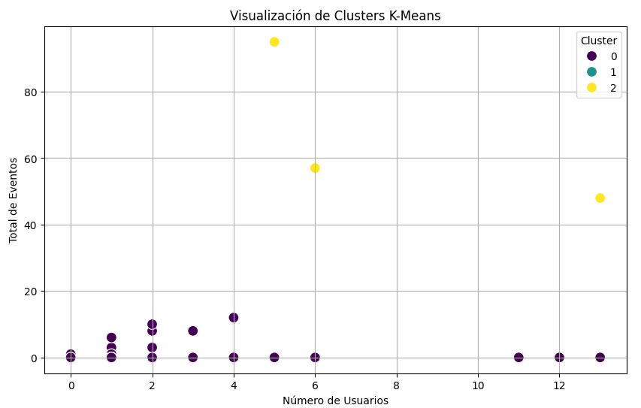
Proyecto “E-Commerce familiar”
Inteligencia de Negocios y Minería de Datos

Slide 14
Proyecto “E-Commerce familiar”
Obstáculos presentados durante el desarrollo
Integración de Herramientas y Sistemas
Coordinación de Tiempo
Funcionalidades Personalizadas
Problemas de compatibilidad al conectar WooCommerce con Google Analytics y Looker Studio
Estimaciones poco precisas de tareas como la integración de datos analíticos y la personalización del sistema multivendedor
Desarrollo Panel de Vendedores de manera funcional y amigable
Limitaciones de Pluggins y falta de funcionalidades, llevando a buscar soluciones personalizadas
Reasignación de recursos para resolver problemas imprevistos, provocando reducción de tiempo
Filtros de búsqueda para los clientes de la tienda

Slide 15


Proyecto “E-Commerce familiar”
Punto de Reflexión
Evolución del Proyecto y Aprendizajes Clave
Aprendizajes y Logros
Gestión de Proveedores y Logística

Slide 16

Proyecto “E-Commerce familiar”
Preguntas de la Comisión

